Slide 1



Подсистема Windows Процессы и задания
Сидристый Станислав

Slide 2
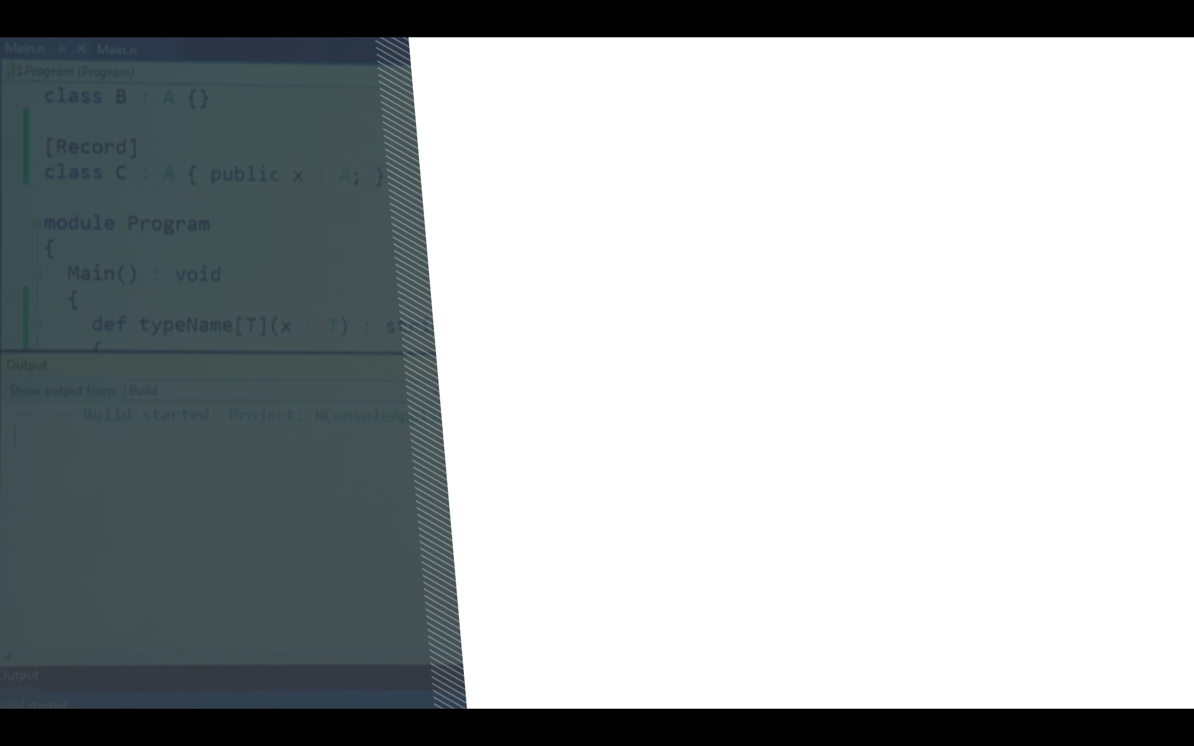

Стеки:
WEB/WPF/WinForms/… стеки
C/C++, C++/CLI когда необходимо
EPAM Systems
Книга: https://github.com/sidristij/dotnetbook
Связь:
telegram: @sidristij
skype: stanislav.sidristy
sunex.development@gmail.com
Автор Авторов
Компания

Slide 3
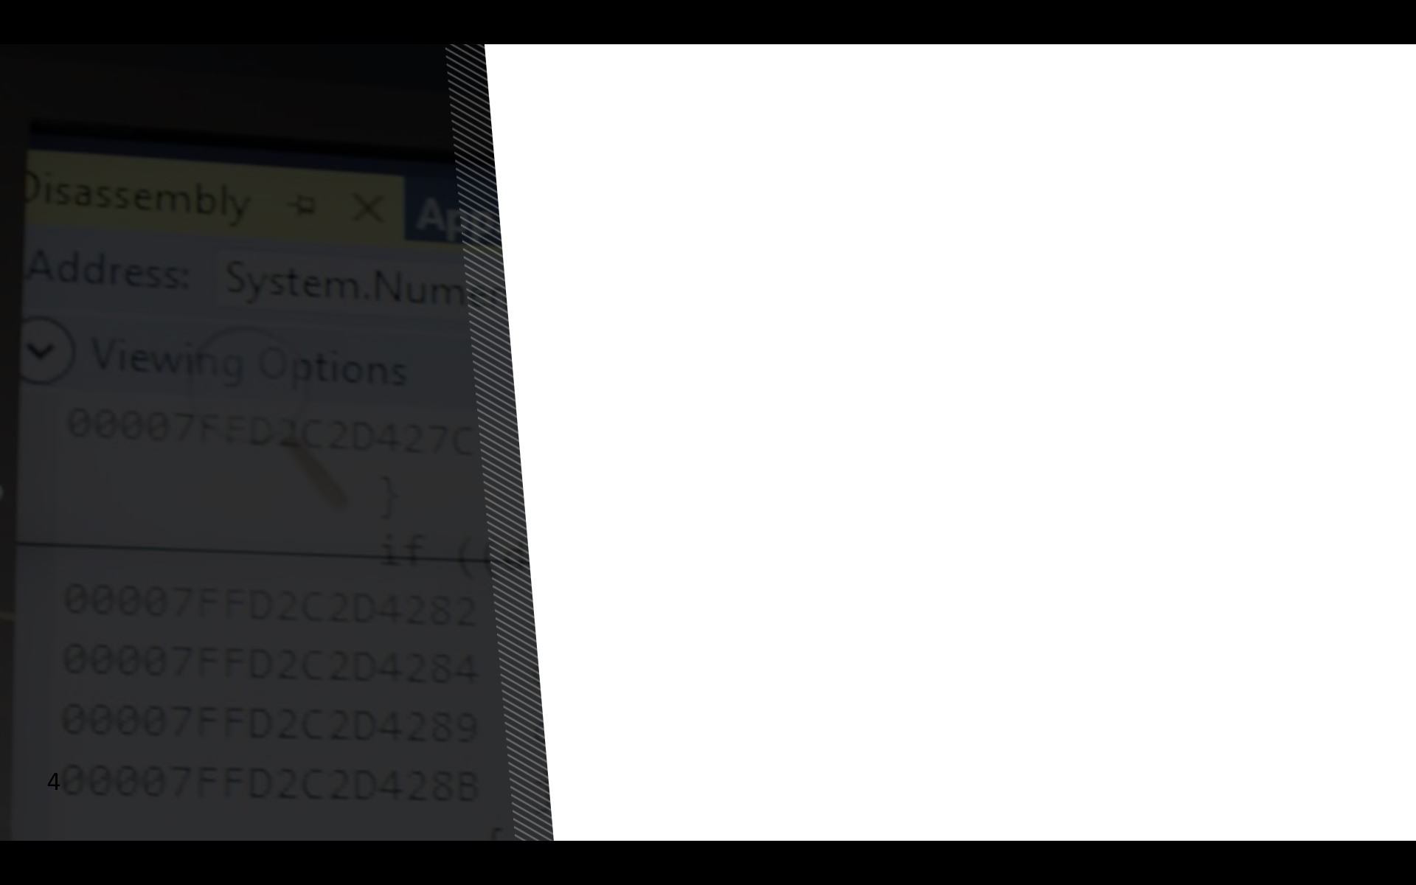
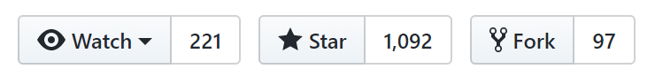

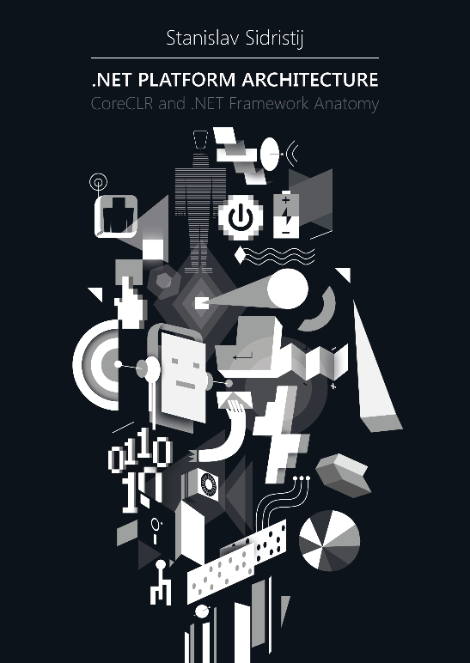
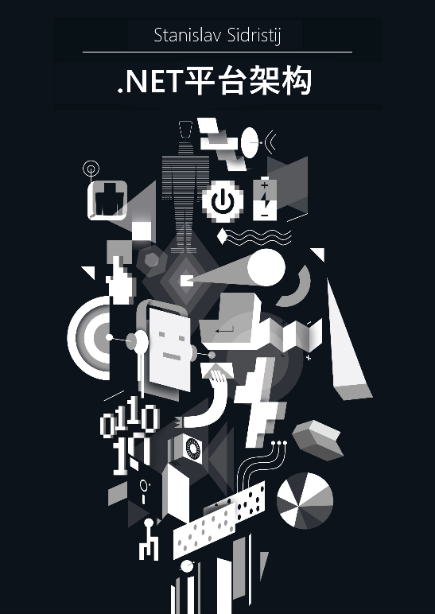


Станислав Сидристый
EPAM Systems
https://github.com/sidristij/dotnetbook
3

Slide 4



Заголовок
Можно сделать так, чтобы разные типы памяти управлялись по-разному.
Например:
Размер: мы можем разделить память на зоны исходя из размера объектов. Например, отделить большие от маленьких
Время жизни: если разделить объекты по времени, то короткоживущие стоит чистить чаще чем долгоживущие
Изменяемость
Тип: возможно, стоит разделять управление объектами исходя из их типов: строки, числа, реализация интерфейсов, атрибуты?
Вид: можно раделить объекты между собо как угодно и исходя из каких угодно предположений.
4

Slide 5
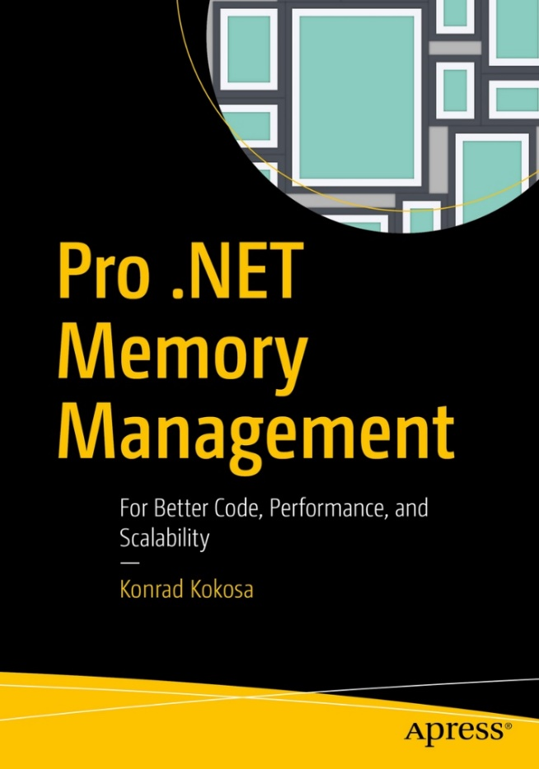
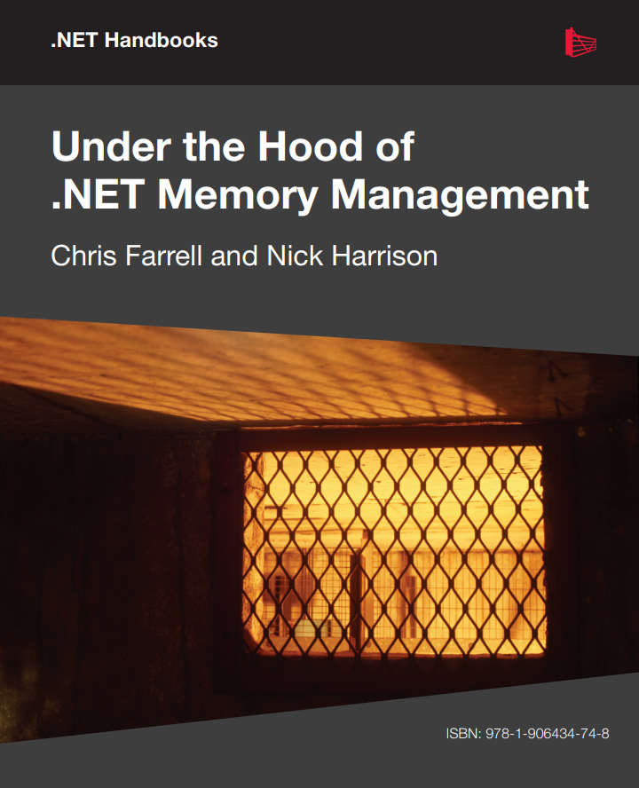
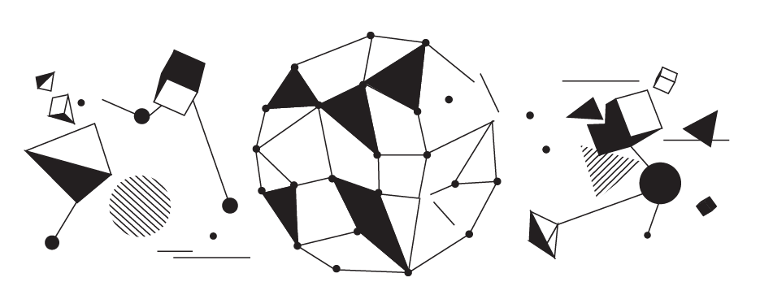
https://prodotnetmemory.com/
https://www.red-gate.com/hub/books/#dotnet
https://github.com/sidristij/dotnetbook
QA
5

